Slide 1
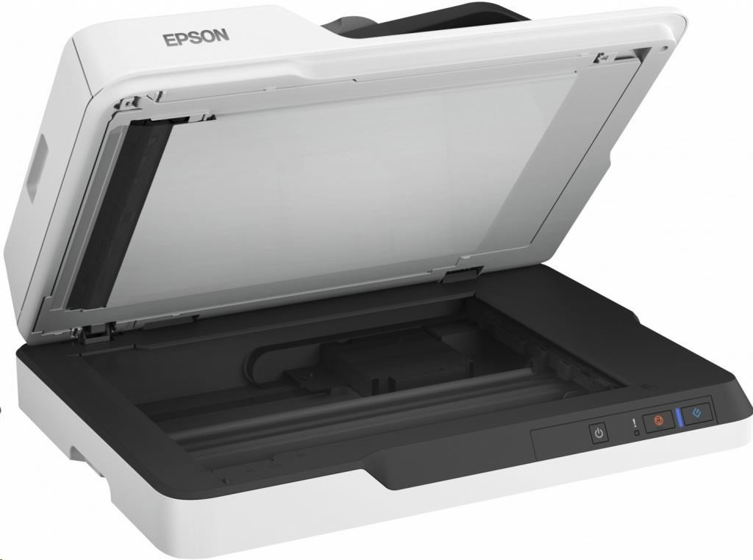
Skenery
Maximilian Mac

Slide 2
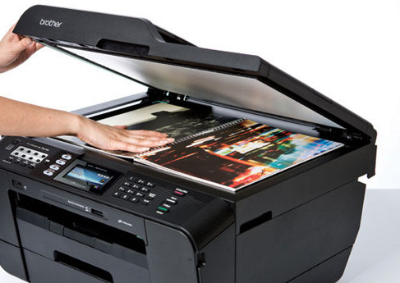
Skener
Skener (scanner) je vstupné zariadenie počítača, ktoré premieňa texty, obrázky alebo predmety do digitálnej formy. Tieto dáta potom možno ďalej ukladať, upravovať alebo posielať.

Slide 3
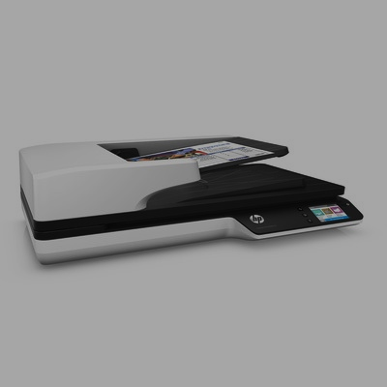
Princíp fungovania
Skener osvetlí dokument svetelným lúčom.
01
Odrazené svetlo zachytí svetelno-citlivý snímač, najčastejšie typu CCD alebo CIS.
02
Snímané údaje sa prevedú na digitálne dáta a uloží sa výsledný obraz (napr. JPEG, PNG, PDF).
03
CCD (Charge Coupled Device) – snímač, ktorý premieňa svetlo na elektrický signál s vysokou kvalitou obrazu.
CIS (Contact Image Sensor) – lacnejší snímač, ktorý sníma obraz priamo v kontakte s dokumentom, používa sa v tenších skeneroch.

Slide 4
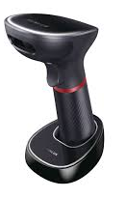
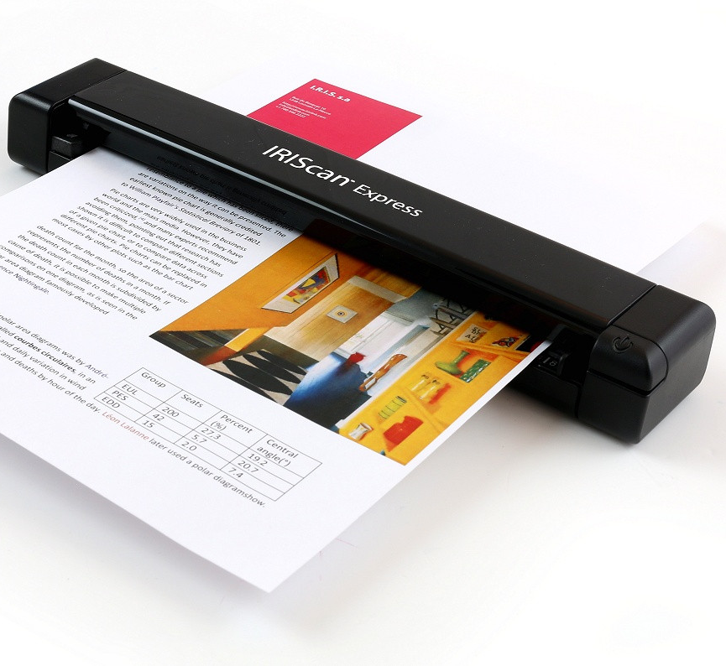
Typy skenerov
Plošný (Flatbed) – najrozšírenejší typ, dokument sa položí na sklenenú plochu.
Ručný (Handheld) – prenáša sa po papieri ručne, vhodný na rýchle snímanie textov.
Listový (Sheet-fed) – dokument sa vkladá ako do tlačiarne, vhodný pre viac strán.
Filmový (Slide/Film) – používa sa na digitalizáciu fotografických filmov a negatívov.
Bubnový (Drum) – profesionálny typ s veľmi vysokým rozlíšením, používaný v tlačiarňach.
3D skener – sníma tvar a rozmery objektov v priestore pomocou laseru alebo svetelného lúča.

Slide 5
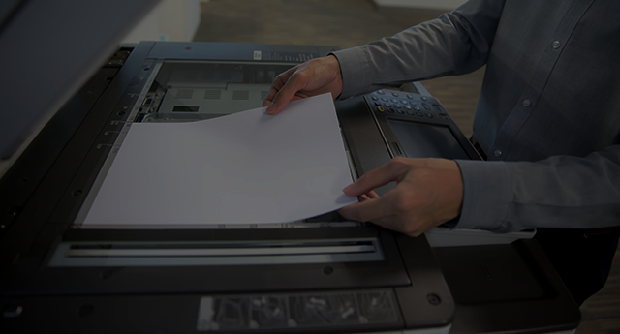
Využitie skenerov
Digitalizácia fotografií, listín, výkresov a dokumentov.
Archivácia a zálohovanie papierových záznamov.
OCR – prevod vytlačeného textu na editovateľnú digitálnu podobu.
Grafické práce, návrhy a tlač.
Medicínske zobrazovanie (napr. CT – Computed Tomography).
Priemysel – meranie tvarov, výroba 3D modelov a kontrola kvality.
OCR (Optical Character Recognition) – optické rozpoznávanie znakov; program rozpozná text v naskenovanom obrázku a prevedie ho na upraviteľný text.

Slide 6
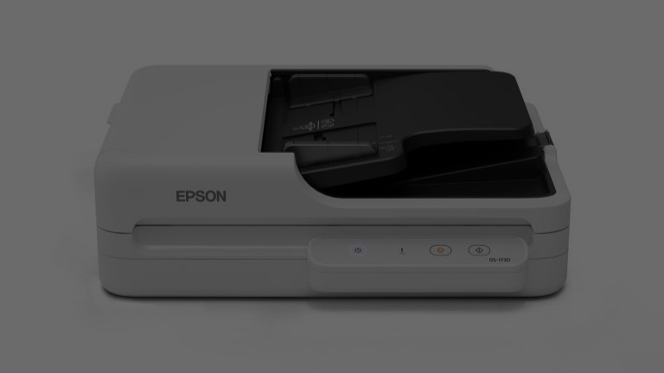
Výhody a výhody
Presný prenos informácií do počítača.
Umožňuje archivovať a upravovať staré dokumenty.
Rýchle kopírovanie a digitalizácia.
Možnosť rozpoznania textu cez OCR.
Kvalitné modely sú drahšie.
Veľké naskenované súbory zaberajú viac miesta.
Vyžadujú softvér a čas na spracovanie.
Kvalita závisí od rozlíšenia (DPI) a typu snímača.

Slide 7
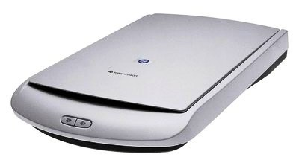
Dakujem za pozornosť

